Slide 1
AI 회의록 녹음 기능 안내서
● REC 00:12:34
녹음 버튼부터 회의록 완성까지 · 단독 녹음 · 그룹 녹음
그룹 코드 A7K2
Timbel | 2026. 10

Slide 2



시작 전에 알아두세요
녹음은 모바일 앱에서, 회의록 확인은 PC에서 합니다
모바일 앱에서 녹음
PC에서 회의록 확인
관리자에게 메일 발송
앱에서 녹음과 업로드를 하고, 회의록이 완성되면 앱 알림함으로 알림을 받습니다.
완성된 회의록은 PC에서 AI회의록 시스템에 접속해 확인합니다.
녹음을 시작하면 관리자에게 메일이 발송됩니다. 회의 시작 전, 참석자에게 녹음 동의를 받아 주세요.
aimeeting.skhynix.com

Slide 3
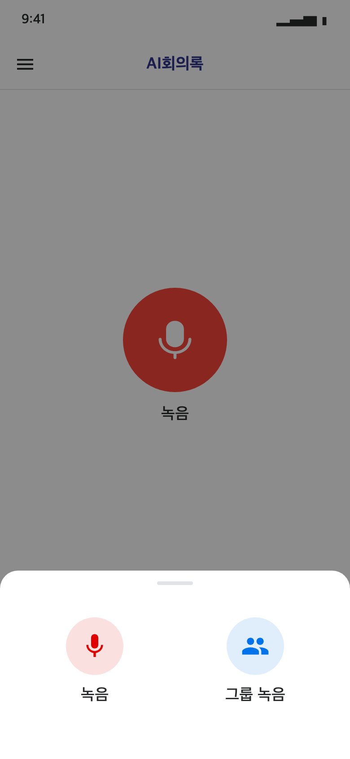
녹음 방식은 두 가지입니다
홈 화면 가운데 [녹음] 버튼을 누르면 녹음 방식을 고를 수 있습니다
메뉴: 녹음
메뉴: 그룹 녹음
단독 녹음
그룹 녹음
휴대폰 1대로 회의를 녹음할 때
넓은 회의실 등에서 여러 대의 휴대폰을 자리마다 두고 함께 녹음할 때
1대
3시간
최대 5대
1시간
참여 기기
최대 녹음 시간
참여 기기 (진행자 포함)
최대 녹음 시간
녹음 조작
본인이 직접
녹음 조작
진행자(방장)가 시작, 일시정지, 종료를 모두 제어
결과
내 회의록 1건
결과
모든 기기의 음성을 합친 회의록이 참여자 각자의 회의록으로 생성

Slide 4

녹음부터 회의록 완성까지
단독 녹음 기준, 6단계로 진행됩니다
내가 하는 일
자동으로 진행
1
2
3
4
5
6
STEP 1
STEP 2
STEP 3
STEP 4
STEP 5
STEP 6
녹음 시작
녹음 중
종료·설정
파일 업로드
파일 변환
회의록 완성
관리자 메일 발송 확인 후 [확인]
일시정지·재개, 전화·알림은 자동 처리
참석자 수, 언어, 템플릿, 제목 입력 후 [확인]
홈 하단 패널에서 진행률 확인
서버에서 음성 인식 → 요약
알림함 알림 → PC 웹에서 확인
STEP 3에서 [확인]을 누르면 바로 새 녹음을 시작할 수 있습니다
업로드가 끝날 때까지 기다리지 않아도 됩니다. 앞선 녹음은 순서대로 자동 업로드됩니다.

Slide 5
단독 녹음
01
휴대폰 1대로 녹음하고 회의록을 만드는 과정

Slide 6
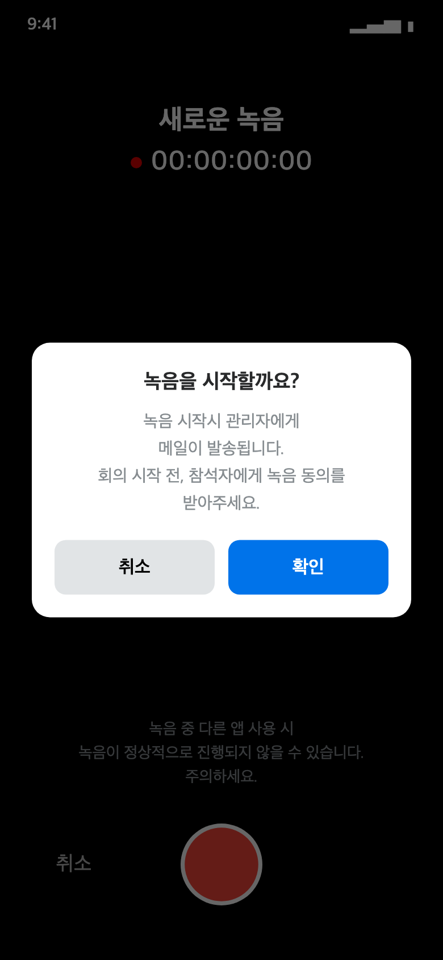
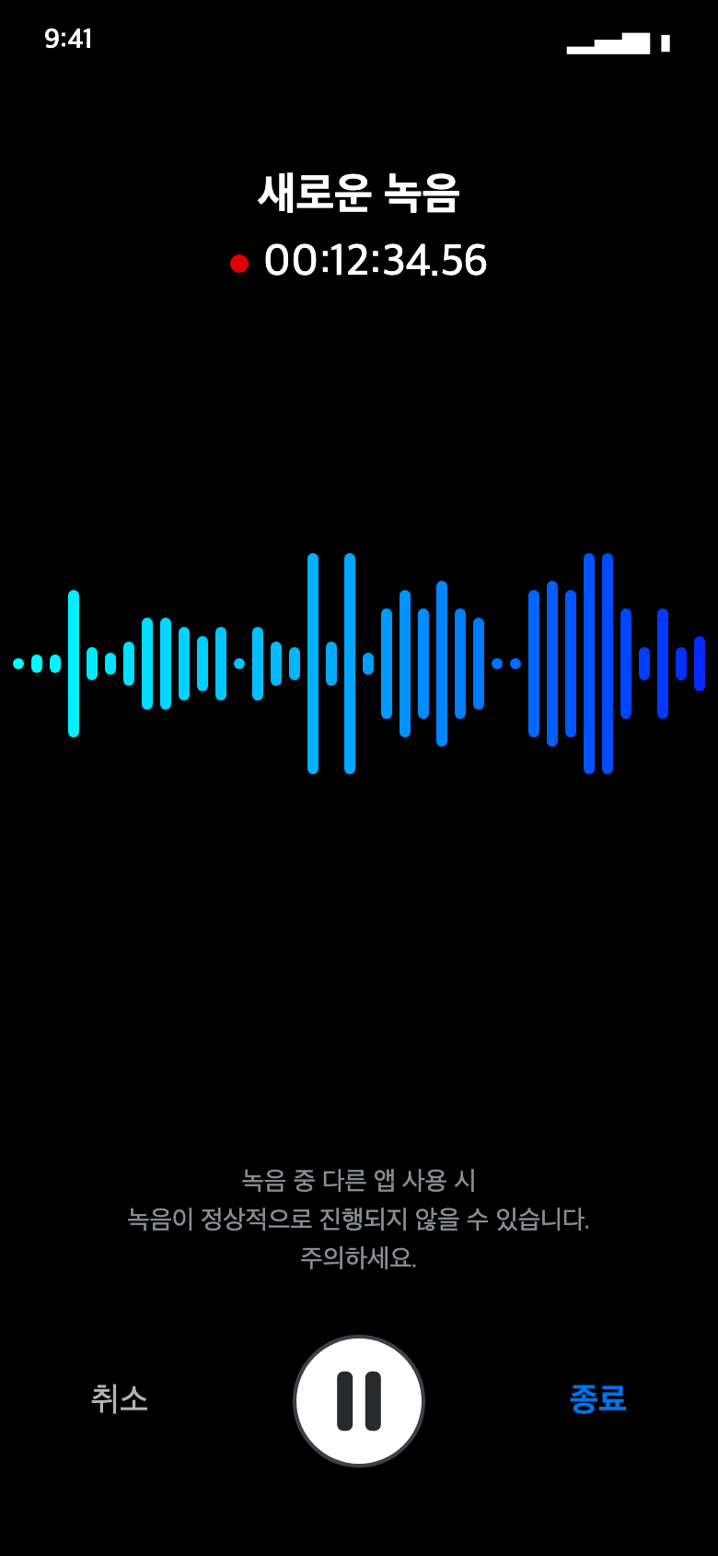

STEP 1 녹음 시작
녹음 버튼을 누르고 확인 창에서 [확인]을 눌러야 녹음이 시작됩니다
1
홈의 [녹음] 버튼 → 녹음
녹음 화면이 열립니다. 화면에 들어가기만 해서는 녹음이 시작되지 않습니다.
2
가운데 녹음 버튼 누르기
"녹음을 시작할까요?" 확인 창이 나타납니다.
3
[확인] 누르기
관리자에게 메일이 발송되고 녹음이 시작됩니다. 경과 시간과 음성 파형이 표시됩니다.
메일 발송에 실패하면 녹음이 시작되지 않습니다
"이메일 발송에 실패하였습니다." 안내가 나오면 네트워크 연결을 확인한 뒤 다시 시도해 주세요.
녹음 시작 확인 창
녹음 화면

Slide 7




STEP 2 녹음 중 조작
버튼을 누르거나 화면을 이동할 때 녹음이 이렇게 동작합니다
일시정지
뒤로 가기
녹음 버튼을 누르면 "녹음이 일시정지 되었습니다." 안내와 함께 녹음이 멈춥니다. 다시 누르면 이어서 녹음됩니다.
녹음이 취소되지 않고 일시정지됩니다.
다른 앱으로 이동 / 화면 끔
[취소]
녹음이 계속됩니다. 녹음 중에는 화면이 자동으로 꺼지지 않습니다. 단, 다른 앱이 마이크를 쓰면 녹음이 정상적으로 되지 않을 수 있습니다.
확인하면 지금까지의 녹음이 저장되지 않고 삭제됩니다. 삭제한 녹음은 복구할 수 없습니다.

Slide 8
STEP 2 녹음이 자동으로 멈출 때
아래 상황에서는 앱이 녹음을 멈추거나 중지합니다
상황 | 앱 동작 | 내가 할 일
전화 수신 | "통화로 인해 녹음이 일시정지 되었습니다." 안내와 함께 자동으로 일시정지 | 통화가 끝나거나 거절하면 자동으로 다시 녹음됩니다. 재개되지 않으면 녹음 버튼을 누르세요.
통화 중 녹음 시작·재개 | "녹음할 수 없습니다" 안내 | 통화를 마친 뒤 녹음 버튼을 누르세요.
알림음·알람·긴급재난문자 | 녹음이 잠시 멈출 수 있습니다. iPhone은 알림이 끝나면 자동으로 다시 녹음됩니다. | 경과 시간이 계속 흐르는지 확인하고, 멈춰 있으면 녹음 버튼을 누르세요.
최대 3시간 도달 | 녹음이 자동으로 멈추고 완료 설정 창이 열립니다. | 설정을 확인하고 [확인]을 누르세요.
저장공간 95% 초과 | "디스크 용량이 95%를 초과하여 녹음이 중지되었습니다." 안내와 함께 자동 중지 | 휴대폰 저장공간을 확보하세요.
※ 전화 수신과 알림 관련 동작은 휴대폰 기종과 OS 버전에 따라 다를 수 있습니다.

Slide 9
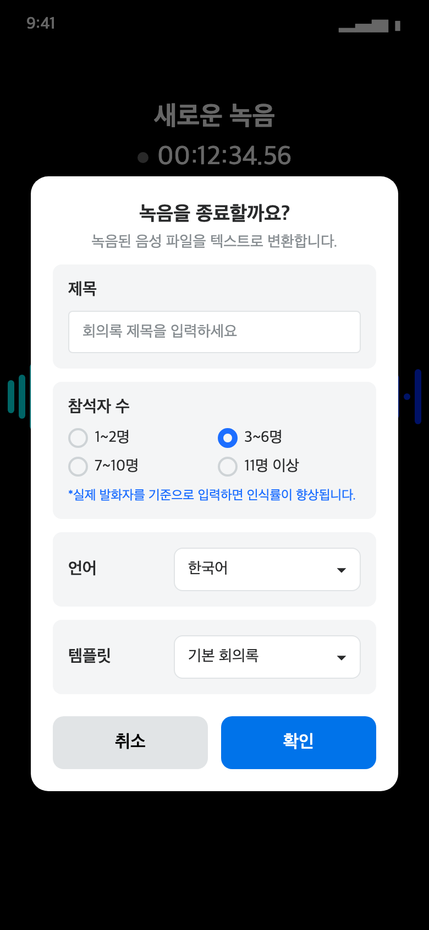
STEP 3 녹음 종료와 완료 설정
오른쪽 아래 [종료]를 누르면 녹음이 멈추고 녹음 완료 설정 창이 열립니다
참석자 수 (회의 규모)
1~2명 / 3~6명 / 7~10명 / 11명 이상. 실제로 발언한 사람 수를 기준으로 고르면 인식 정확도가 높아집니다.
인식 언어
한국어(기본), 영어, 일본어, 중국어
요약 템플릿
회의록 요약 형식을 고릅니다.
회의록 제목
회의록 제목을 입력합니다.
[확인]을 누르면 바로 홈으로 이동하고 업로드가 자동으로 시작됩니다
업로드가 끝날 때까지 기다리지 않아도 됩니다. 바로 새 녹음을 시작해도 앞선 녹음은 순서대로 업로드됩니다.

Slide 10
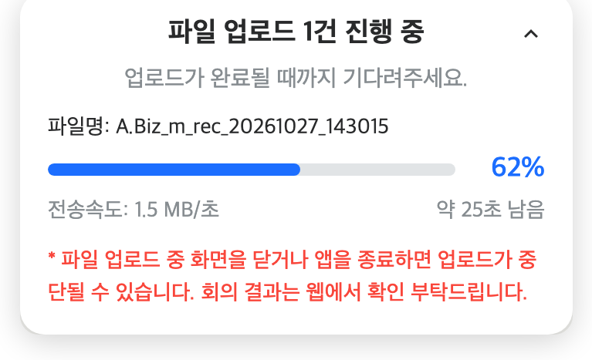


STEP 4 파일 업로드
홈 화면 하단에 "파일 업로드 N건 진행 중" 패널이 나타납니다
들어온 순서대로 한 건씩
녹음이 여러 건이면 순서대로 자동 업로드됩니다.
다른 화면으로 가도 계속 진행
다른 화면으로 이동하거나 앱을 백그라운드로 보내도 업로드가 계속됩니다.
앱을 완전히 종료하지 마세요
업로드 중에 앱을 완전히 종료하면 업로드가 중단될 수 있습니다.
파일명, 진행률(%), 전송 속도, 남은 시간이 표시됩니다. 패널 제목을 누르면 접거나 펼칠 수 있습니다.

Slide 11
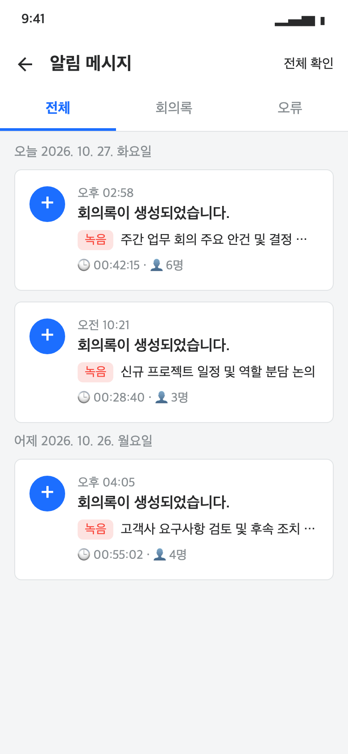
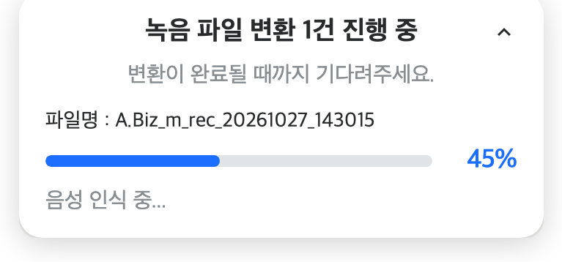
STEP 5–6 변환과 회의록 완성
업로드가 끝나면 서버에서 회의록을 만들고, 완성되면 알림을 보냅니다
STEP 5
STEP 6
녹음 파일 변환
회의록 완성
패널이 "녹음 파일 변환 N건 진행 중"으로 바뀝니다
변환이 끝나면 패널이 사라지고, 앱 알림함에 "회의록이 생성되었습니다." 알림이 표시됩니다.
회의록은 PC에서 확인
PC에서 AI회의록 시스템에 접속해 완성된 회의록을 확인하세요.
1
음성 인식 중...
2
요약 진행 중...
aimeeting.skhynix.com
3
요약 진행 완료

Slide 12
그룹 녹음
02
여러 대의 휴대폰으로 함께 녹음하고 하나의 회의록을 만듭니다

Slide 13


그룹 녹음은 이렇게 동작합니다
그룹을 만든 사람이 진행자(방장), 코드를 입력해 들어온 사람이 참여자가 됩니다
최대 5대
최대 1시간
4자리
진행자 포함 참여 기기
녹음 시간
그룹 코드로 참여
서버에서 하나로 합침
모든 기기의 음성을 모아 회의록 1건 생성
각자의 회의록으로 생성
진행자와 참여자 모두 같은 회의록을 받음
진행자
참여자 (최대 4명)
모든 기기가 동시에 녹음
시작·일시정지·종료는 진행자가 제어

Slide 14
진행자와 참여자 · 녹음 전과 시작
진행자가 녹음을 시작하면 참여자 기기는 자동으로 따라 시작합니다
기능 | 진행자 (방장) | 참여자
그룹 만들기 | 4자리 그룹 코드 발급 | –
그룹 참여 | – | 그룹 코드 입력
그룹 코드 확인·복사 | 가능 | 가능
참여 인원 확인 | 가능 | 가능
녹음 시작 | [녹음 시작] 버튼 → 확인 창에서 [확인] | 진행자가 시작하면 자동으로 시작
관리자 메일 발송 | 녹음 시작 전 확인 창에서 [확인]을 누를 때 발송 | 녹음이 시작될 때 자동 발송 ("관리자에게 메일이 발송되었습니다.")

Slide 15
진행자와 참여자 · 녹음 중과 종료 후
녹음 조작은 진행자만 할 수 있고, 결과 회의록은 모두가 받습니다
기능 | 진행자 (방장) | 참여자
일시정지 / 재개 | 누르면 모든 기기에 함께 적용 | 진행자를 따라 자동 적용, 안내 메시지 표시
녹음 종료 | [종료] 버튼으로 모든 기기 함께 종료 | "진행자가 종료할 때까지 대기"
완료 설정 | 참석자 수·언어·템플릿·제목을 진행자가 고름 | 진행자 설정이 그대로 적용
중간에 나가기 | 그룹 녹음 전체가 취소되어 모든 참여자의 녹음이 저장되지 않음 | 본인 녹음만 반영되지 않고 다른 사람은 계속 녹음. 나간 뒤에는 같은 그룹에 다시 참여할 수 없음
업로드 진행 현황 | 내 휴대폰에서 각자 확인 | 내 휴대폰에서 각자 확인
결과 회의록 | 합쳐진 회의록이 내 회의록으로 생성 | 진행자와 같은 회의록이 내 회의록으로 생성
회의록은 진행자와 참여자 모두 PC 웹(AI회의록 시스템)에서 확인합니다.

Slide 16
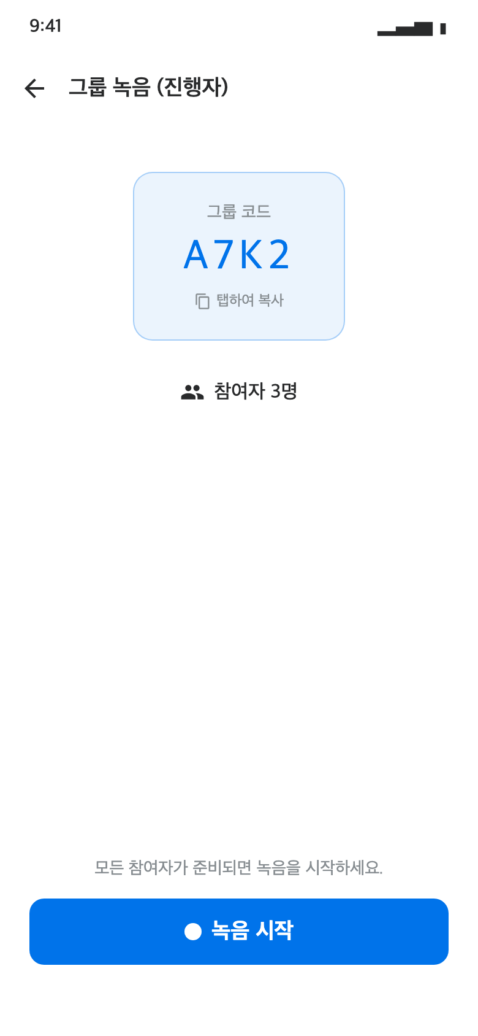
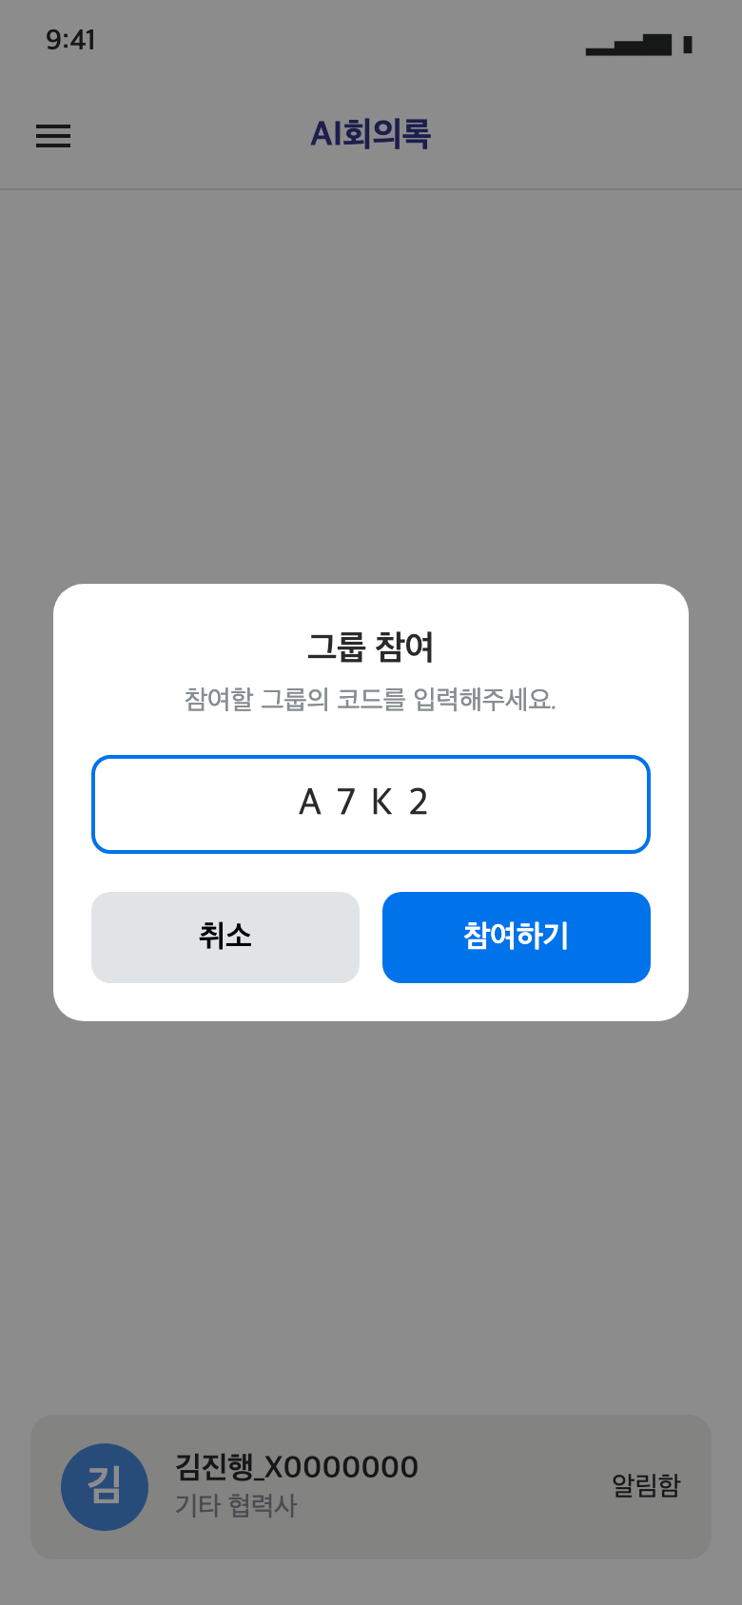
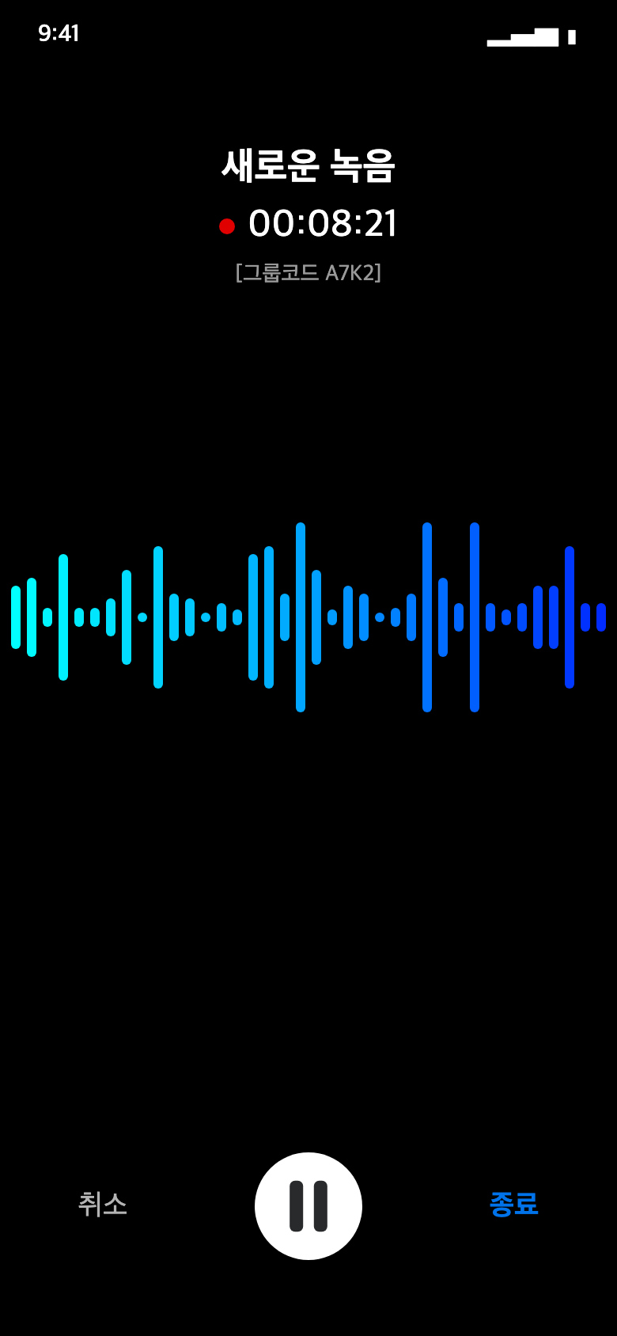
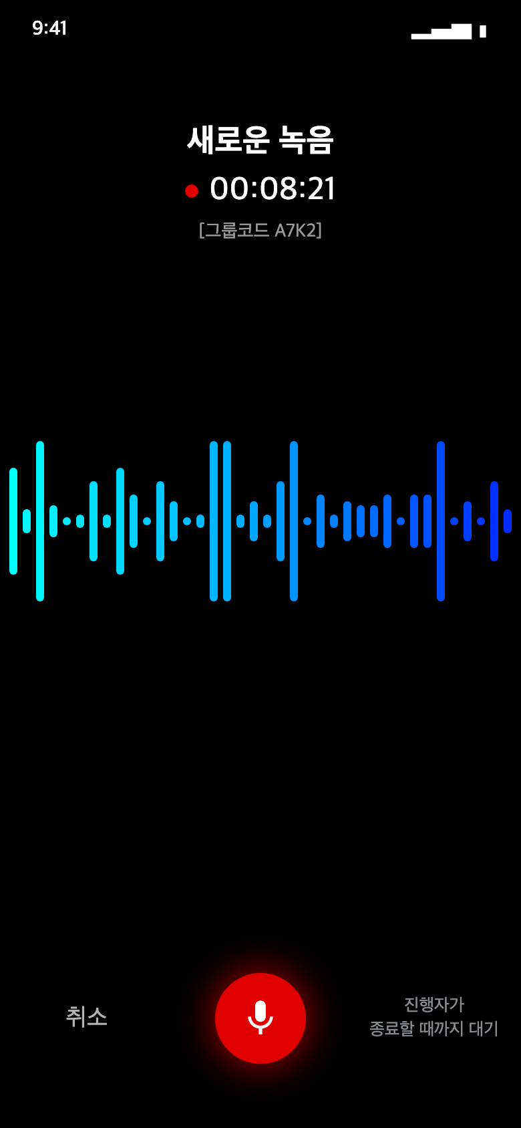
그룹 녹음 화면
그룹을 만들고 참여해 녹음하기까지 진행자와 참여자의 화면입니다
진행자
참여자
진행자
참여자
① 그룹 생성 · 코드 공유
② 4자리 코드 입력
③ [녹음 시작] · 전체 제어
④ 진행자를 따라 자동 진행

Slide 17
그룹 녹음 진행 순서
단독 녹음과 다른 점을 중심으로 정리했습니다
단계 | 진행자 | 참여자
준비 | [녹음] → 그룹 녹음 → 그룹 생성 → 대기실에 표시된 4자리 코드를 참여자에게 공유 | [녹음] → 그룹 녹음 → 그룹 참여 → 4자리 코드 입력 → 대기실에서 대기
STEP 1 시작 | 참여 인원 확인 → [녹음 시작] → 확인 창에서 [확인] (관리자 메일 발송) | 자동으로 녹음 시작, 관리자 메일 자동 발송
시작 신호음 | 모든 휴대폰에서 안내 음성과 신호음이 울립니다
STEP 2 녹음 중 | 가운데 버튼으로 전체 일시정지 / 재개 | 진행자를 따라 자동으로 일시정지 / 재개 ("진행자가 녹음을 일시정지했습니다.")
STEP 3 종료 | [종료] → 완료 설정 → [확인] | 자동으로 종료
종료 신호음 | 신호음이 울린 뒤 약 5초 후 모든 기기의 녹음이 종료됩니다 ("녹음을 종료하는 중입니다...")
STEP 4–5 업로드·변환 | 녹음 결과 화면에서 진행 상황 확인 → [홈 화면 이동]을 누르면 홈으로 이동, 업로드는 백그라운드에서 계속
STEP 6 완성 | 알림함에 회의록 생성 알림 → PC 웹에서 합쳐진 회의록 확인

Slide 18
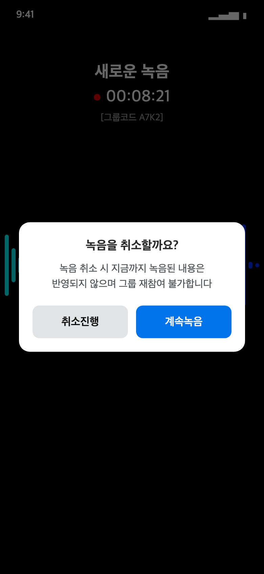
참여자가 녹음을 취소할 때
참여자가 녹음 중 [취소]를 누르면 확인 창이 나타납니다
"녹음 취소 시 지금까지 녹음된 내용은 반영되지 않으며 그룹 재참여 불가합니다"
[취소진행]
[계속녹음]
그룹에서 나가 홈으로 이동합니다.
내 녹음은 회의록에 반영되지 않음
같은 그룹에 다시 참여할 수 없음
다른 참여자의 녹음은 계속됨
창을 닫고 녹음을 계속합니다.
진행자가 나가면 그룹 녹음 전체가 취소됩니다
모든 참여자의 녹음이 저장되지 않고 "방장이 그룹 녹음을 취소했습니다." 안내가 나타납니다. 진행자는 녹음이 끝날 때까지 화면을 나가지 마세요.

Slide 19


참여할 수 없는 경우와 신호음
그룹에 들어가지 못할 때의 원인과, 시작·종료 신호음 사용 시 주의할 점입니다
그룹에 참여할 수 없을 때
시작·종료 신호음
존재하지 않거나 만료된 그룹 코드입니다.
코드가 틀렸거나, 진행자가 그룹을 나갔습니다.
그룹 녹음을 시작할 때와 끝낼 때 모든 휴대폰에서 안내 음성과 신호음이 납니다. 서버는 이 소리로 여러 기기의 녹음 시점을 맞춥니다.
그룹 정원(최대 5명)이 가득 찼습니다.
진행자를 포함해 5명이 이미 참여했습니다.
휴대폰 음량을 충분히 높여 주세요
iPhone: 음량이 낮으면 "기기 음량을 높여주세요" 안내가 나타나고, 진행자는 음량을 높일 때까지 녹음을 시작할 수 없습니다.
Android: 신호음이 나는 동안 음량이 자동으로 조정됩니다.
안내 음성과 신호음은 완성된 회의록에 포함되지 않습니다.
이미 녹음이 시작되어 참여할 수 없습니다.
녹음이 시작된 뒤에는 중간에 참여할 수 없습니다.

Slide 20
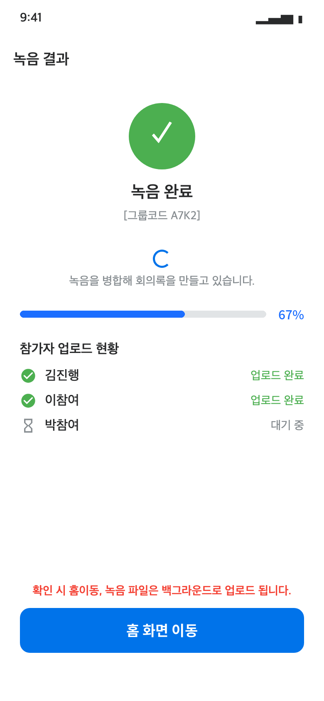
녹음 결과 화면
그룹 녹음이 끝나면 각자의 휴대폰에서 업로드와 회의록 생성 진행을 확인합니다
진행 단계 안내
업로드 진행률 · 참가자 현황
1
각자의 녹음이 업로드되면 자동으로 회의록이 만들어집니다.
67%
업로드 완료
대기 중
실패
2
녹음을 병합해 회의록을 만들고 있습니다.
참가자 업로드 현황 위에 전체 업로드 진행률이 표시되고, 참여자별 업로드 상태를 함께 보여 줍니다.
3
녹음 병합을 마치고 회의록을 만들고 있습니다.
[홈 화면 이동]을 누르면 홈으로 이동
확인 시 홈이동, 녹음 파일은 백그라운드로 업로드 됩니다.
업로드와 회의록 생성은 백그라운드에서 계속되며, 바로 새 녹음을 시작해도 됩니다.
업로드에 실패하면 홈 하단 패널에서 [재시도] 또는 [삭제]할 수 있습니다.
4
회의록이 준비되었습니다.

Slide 21
예외 상황과 FAQ
03
녹음·업로드 중 문제가 생겼을 때 대처 방법

Slide 22
녹음 중 예외 상황
단독 녹음과 그룹 녹음의 동작 차이 (* 휴대폰 기종과 OS 버전에 따라 다를 수 있음)
상황 | 단독 녹음 | 그룹 녹음
전화 수신 * | 자동 일시정지, 통화 후 자동 재개 (재개되지 않으면 녹음 버튼으로 재개) | 녹음이 멈추지 않고 계속됨. 통화 중에는 해당 기기만 묵음으로 녹음되고 회의 녹음은 계속 진행
알림음·알람·긴급재난문자 * | 녹음이 잠시 멈출 수 있음. iPhone은 자동 재개, 멈춰 있으면 녹음 버튼으로 재개 | 전화 수신과 같음. 녹음이 멈추지 않고 계속되며, 그동안 해당 기기만 묵음으로 녹음
네트워크 끊김 | 영향 없음 (휴대폰에 녹음) | 녹음은 계속됨. 다시 연결되면 진행자의 일시정지/종료 상태를 자동으로 따라감
최대 녹음 시간 | 3시간 도달 시 자동으로 멈추고 완료 설정 창 표시 | 1시간
저장공간 95% 초과 | 녹음 자동 중지 | 녹음 자동 중지
관리자 메일 발송 실패 | "이메일 발송에 실패하였습니다." 안내, 녹음이 시작되지 않음 → 네트워크 확인 후 다시 시도 | 진행자: 단독 녹음과 같음 / 참여자: 안내만 표시되고 녹음은 계속됨
진행자가 나감 | – | 그룹 녹음 전체 취소, 참여자에게 "방장이 그룹 녹음을 취소했습니다." 안내
참여자가 [취소] | – | [취소진행]을 누르면 본인 녹음은 반영되지 않고 그룹 재참여 불가. 다른 참여자는 계속 녹음

Slide 23

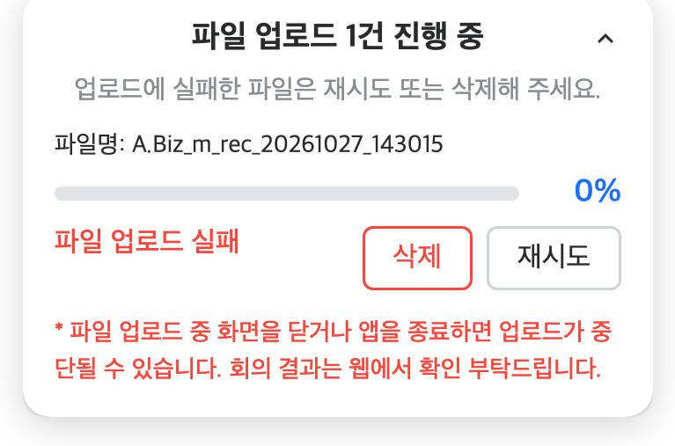



업로드 중 예외 상황
업로드가 멈추거나 실패했을 때의 표시와 해결 방법입니다
네트워크 연결이 끊김
"네트워크 연결 대기 중... (연결되면 자동 재개)"
별도 조치가 필요 없습니다. 연결되면 자동으로 다시 업로드합니다.
업로드 실패 시 패널
업로드 실패
"업로드에 실패한 파일은 재시도 또는 삭제해 주세요."
[재시도]를 누르세요. [삭제]를 누르면 녹음 파일이 삭제되며 복구할 수 없습니다.
업로드 도중 앱이 종료됨
앱을 다시 실행하면 홈 패널에 실패 항목으로 표시
[재시도]를 누르면 업로드가 다시 진행됩니다.
전송하지 못한 녹음을 다시 보내고 싶음
메뉴 → 녹음 실패
목록에서 [재전송]을 누르세요. 이전에 고른 참석자 수, 언어, 템플릿, 제목이 그대로 채워집니다.
[재시도]로 다시 업로드합니다. [삭제]한 녹음 파일은 복구할 수 없습니다.
그룹 녹음 업로드 실패
홈 하단 패널에 실패 항목 표시
[재시도]를 누르세요.

Slide 24
일부 파일이 누락된 경우
녹음 파일 일부가 서버에 전달되지 않으면 실패로 처리되고 안내 창이 나타납니다
업로드 실패
일부 파일 누락
안내 창 (예시)
녹음 파일이 모두 휴대폰에 있음
휴대폰에서 서버로 올리는 중 실패한 경우입니다. 앱 홈 하단 패널에서 [재시도]하면 다시 업로드됩니다. (앞 페이지)
녹음 파일 일부가 유실됨
녹음은 3분 단위 파일로 나뉘어 전송됩니다. 일부 파일이 유실되면 서버가 누락된 파일 목록을 보내고 실패로 처리합니다.
누락파일이 발생되어 웹에서 재업로드를 시도해주세요.
단, 누락된 파일을 제외한 나머지 파일로만 회의록이 완성됩니다.
누락 안내가 나타나면
확인
1
PC에서 AI회의록 시스템(웹)에 접속해 재업로드를 시도해 주세요.
2
누락된 파일을 제외한 나머지 파일로만 회의록이 완성됩니다.
실제 앱 화면과 버튼 구성은 다를 수 있습니다.
3
누락된 구간의 발언은 회의록에 포함되지 않습니다.

Slide 25
자주 묻는 질문 · 공통
업로드, 회의록 확인, 관리자 메일, 전화 수신
업로드가 끝날 때까지 기다려야 하나요?
아니요. 완료 설정에서 [확인]을 누르면 홈으로 이동하고, 바로 다음 녹음을 시작해도 됩니다. 업로드와 변환은 순서대로 자동 진행됩니다. 단, 업로드가 끝날 때까지 앱을 완전히 종료하지는 마세요.
Q
완성된 회의록은 어디서 보나요?
회의록이 완성되면 앱 알림함에 "회의록이 생성되었습니다." 알림이 옵니다. 회의록 내용은 PC에서 AI회의록 시스템(aimeeting.skhynix.com)에 접속해 확인합니다.
Q
녹음을 시작할 때마다 관리자에게 메일이 가나요?
네. 회의 시작 전에 참석자에게 녹음 동의를 받아 주세요. 그룹 녹음은 진행자와 참여자 모두의 기기에서 각각 발송됩니다.
Q
녹음 중 전화가 오면 어떻게 되나요?
단독 녹음은 자동으로 일시정지되고, 통화가 끝나면 자동으로 다시 녹음됩니다(재개되지 않으면 녹음 버튼을 눌러 주세요). 그룹 녹음은 멈추지 않고 계속 녹음되며, 통화 중에는 해당 기기만 묵음으로 녹음됩니다.
Q

Slide 26
자주 묻는 질문 · 그룹 녹음
조작 권한, 결과 화면, 회의록, 참여와 나가기
참여자가 녹음을 멈추거나 끝낼 수 있나요?
아니요. 시작, 일시정지, 종료는 진행자만 할 수 있습니다. 참여자는 [취소] → [취소진행]으로 본인만 나갈 수 있으며, 이때 본인 녹음은 반영되지 않고 같은 그룹에 다시 참여할 수 없습니다.
Q
녹음이 끝난 뒤 결과 화면에서 기다려야 하나요?
아니요. [홈 화면 이동]을 누르면 홈으로 이동하고, 업로드와 회의록 생성은 백그라운드에서 계속됩니다.
Q
그룹 녹음 회의록은 누가 받나요?
모든 참여자의 음성을 합친 하나의 회의록이 진행자와 참여자 모두에게 각자의 회의록으로 생성됩니다. 요약 템플릿과 제목은 진행자가 고른 설정이 똑같이 적용됩니다.
Q
녹음이 시작된 그룹에 늦게 참여할 수 있나요?
아니요. 녹음이 시작된 뒤에는 참여할 수 없습니다.
Q
진행자가 실수로 나가면 어떻게 되나요?
그룹 녹음 전체가 취소되고 모든 참여자의 녹음이 저장되지 않습니다. 진행자는 녹음이 끝날 때까지 화면을 나가지 않도록 주의해 주세요.
Q

Slide 27
회의록은 PC에서 확인하세요
녹음은 모바일 앱 · 알림은 앱 알림함 · 회의록은 PC 웹
AI회의록 시스템 aimeeting.skhynix.com

